Slide 1










Pesenin
Sistem Aplikasi Web Pemesanan Makanan Rumahan
Kelompok 6

Slide 2

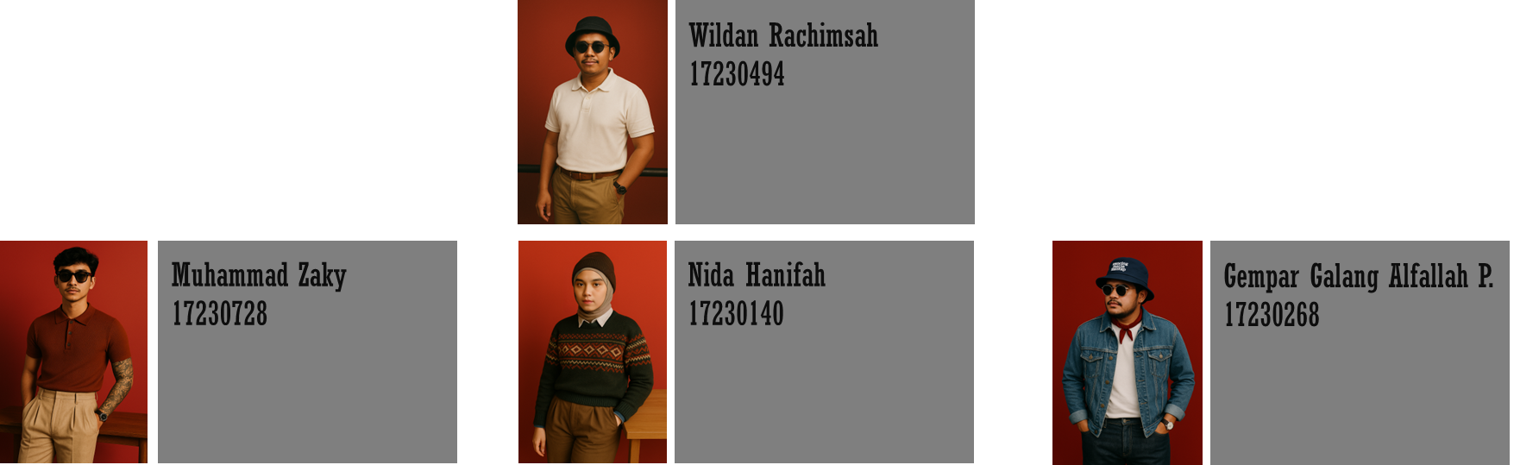


our
team
the greates
team
ever has exist
Anggota Tim

Slide 3







10
Pendahuluan
Latar Belakang
Rumusan Masalah
Tujuan
Solusi & Visi Proyek
Arsitektur & Peran Pengguna
Teknologi yang digunakan
Demo Fitur
Rencana Pengembangan Selanjutnya
Penutup
Agenda Materi

Slide 4





pendahuluan
Pendahuluan
Di era digital, banyak orang menghadapi tantangan dalam memenuhi kebutuhan harian, terutama makanan.?Aplikasi PESENIN hadir sebagai solusi inovatif yang:

Slide 5







Latar Belakang
Industri kuliner digital di Indonesia terus berkembang pesat, didominasi oleh aplikasi pemesanan makanan besar. Namun, di tengah pertumbuhan ini, ada potensi besar yang belum tergarap sepenuhnya: ribuan usaha kuliner skala kecil, mulai dari dapur rumahan hingga UMKM (Usaha Mikro, Kecil, dan Menengah).
Usaha-usaha ini seringkali menawarkan cita rasa yang otentik dan unik, namun menghadapi kesulitan untuk bersaing dan mendapatkan visibilitas di platform besar. Di sisi lain, banyak konsumen yang aktif mencari variasi kuliner baru dan ingin mendukung bisnis lokal di sekitar mereka. Proyek "Pesenin" lahir untuk menjembatani kesenjangan ini.
latar
belakang

Slide 6







masalah
Identifikasi Masalah
Bagi Penjual (Mitra)
Bagi Pembeli (Pelanggan)
💸
Biaya Mahal & Proses Rumit
Platform besar seringkali mengenakan komisi tinggi dan memiliki proses pendaftaran yang menyulitkan usaha kecil.
🍳 Pilihan Terbatas
Sulit untuk menemukan variasi makanan rumahan yang otentik di tengah dominasi restoran waralaba
📉
Visibilitas Rendah
Dapur rumahan "tenggelam" dan sulit ditemukan oleh pelanggan baru di antara ribuan iklan dari pemain besar.
🏘️ Sulit Mendukung Lokal
Tidak ada cara yang mudah dan terpusat bagi pelanggan yang secara spesifik ingin mendukung UMKM kuliner di sekitar mereka.
Inti Masalah ini adalah belum adanya platform yang benar-benar fokus untuk menjadi "rumah" bagi usaha kuliner skala kecil dan menjadi "peta kuliner tersembunyi" bagi para pembeli.
problem

Slide 7











purpose
Tujuan
Memberdayakan UMKM Kuliner Lokal
02
Membangun Komunitas antara Penjual dan Pembeli
Menyediakan Pilihan Kuliner yang Beragam bagi Pengguna
01
03
solution

Slide 8







pesenin is our proud
mitra (penjual)
Platform yang Mudah Digunakan: Menyediakan dasbor profesional (berbasis AdminLTE) yang memungkinkan Mitra untuk mendaftar, mengelola produk (tambah, edit, hapus), dan melihat pesanan masuk tanpa memerlukan keahlian teknis yang tinggi.
Model Bisnis yang Adil: Memberikan kesempatan bagi usaha skala kecil untuk go digital dengan biaya yang lebih terjangkau, memberikan mereka kendali penuh atas bisnis mereka sendiri.
Solusi yang ditawarkan
pelanggan (pembeli)
Katalog Kuliner Lokal yang Terkurasi: Menjadi "peta kuliner tersembunyi" yang memudahkan pengguna menemukan aneka masakan rumahan dan otentik yang tidak tersedia di platform besar.
Pengalaman Pemesanan Modern: Menyediakan alur pemesanan yang simpel dan modern (terinspirasi GoFood/ShopeeFood), lengkap dengan fitur keranjang belanja, voucher diskon, dan navigasi yang intuitif.
untuk pelaggan dan mitra pesenin
solusi

Slide 9






Visi Kami
“Pesenin bukan hanya tentang memesan makanan. Ini adalah gerakan untuk mengubah setiap dapur menjadi peluang”
Pemberdayaan (Empowerment)
Penemuan (Discovery)
Komunitas (Community)
Our
Vision
Visi kami adalah memberdayakan setiap dapur rumahan dan UMKM kuliner di Indonesia agar bisa mandiri secara digital, bertumbuh secara berkelanjutan, dan menjadi bos di bisnisnya sendiri.
Kami ingin menjadi "peta kuliner rahasia" bagi setiap orang, memungkinkan mereka untuk menemukan dan merasakan cita rasa otentik yang tersembunyi di lingkungan mereka sendiri.
Kami ingin membangun jembatan ekonomi lokal yang nyata, menghubungkan tetangga dengan tetangga melalui kehangatan sebuah masakan.

Slide 10
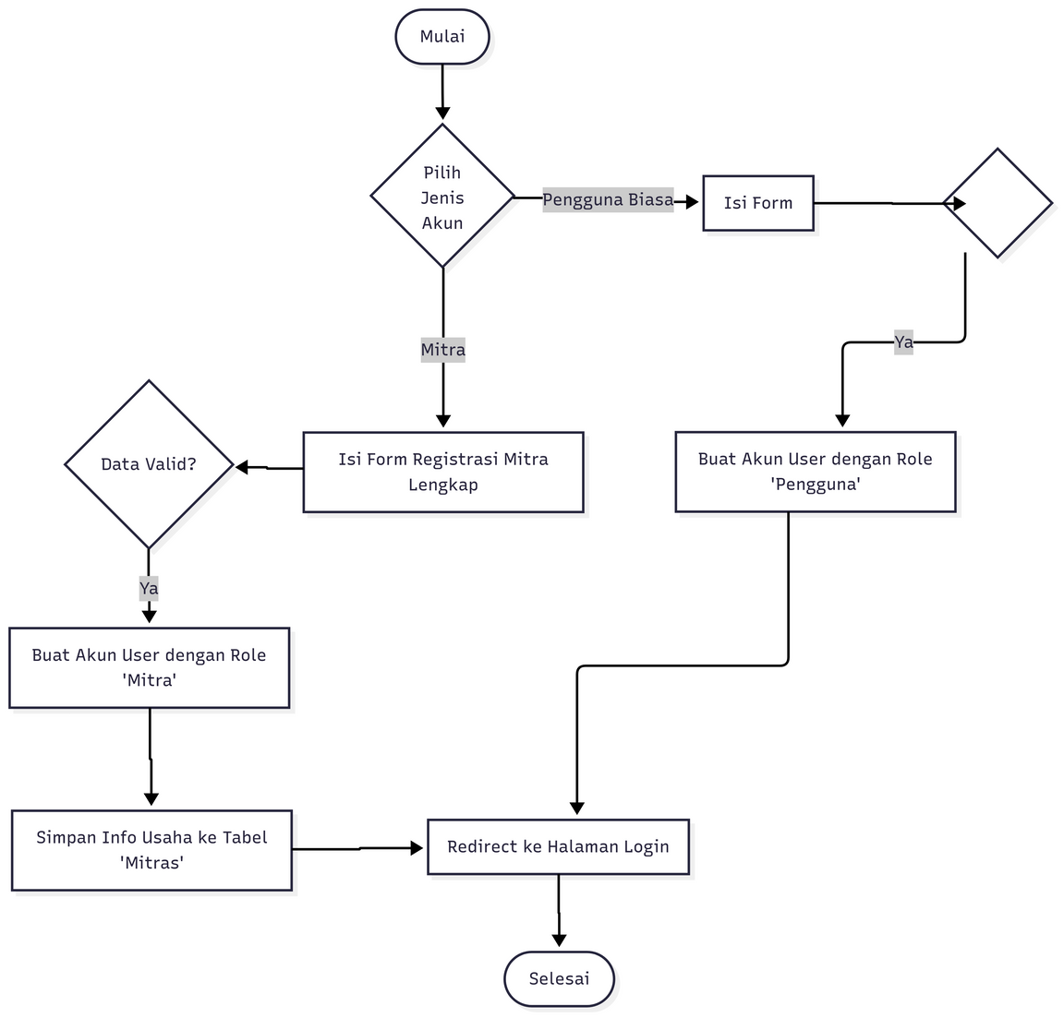


system
architecture
Arsitektur Sistem
Flowchart
Alur Pendaftaran

Slide 11
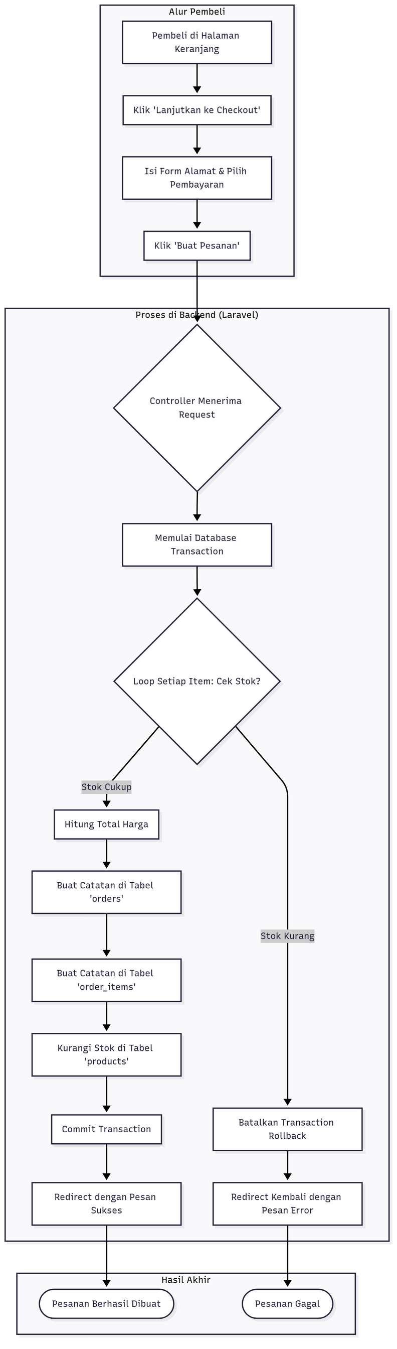
system
architecture
Arsitektur Sistem
Flowchart
Alur Pemesanan
untuk Pelanggan

Slide 12
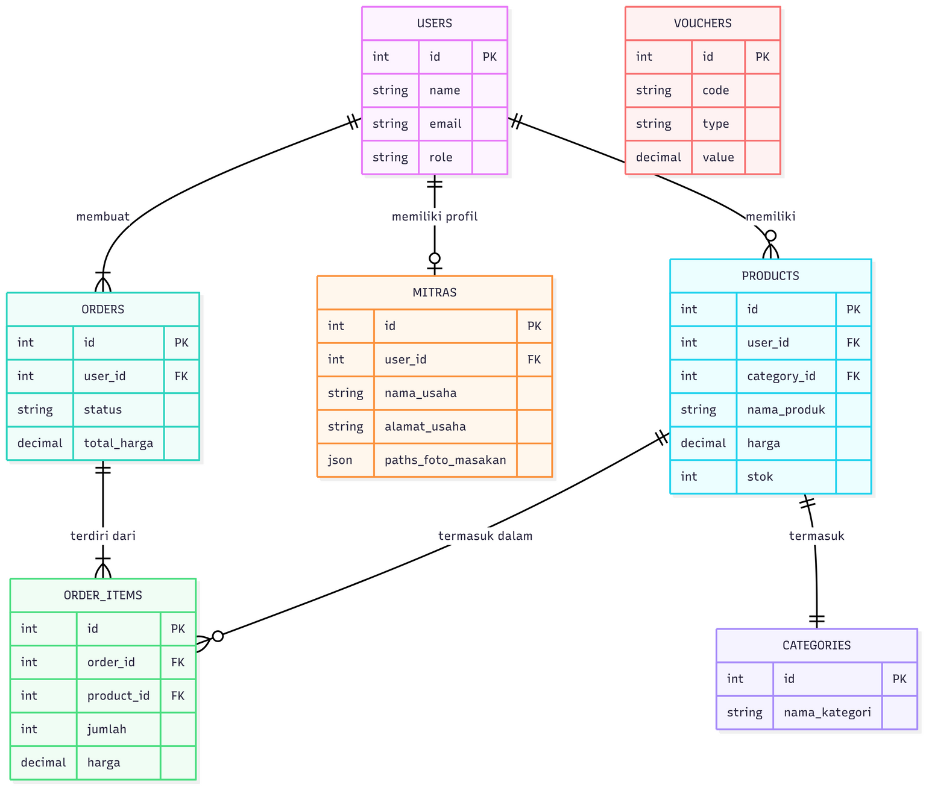
system
architecture
Arsitektur Sistem
ERD
Entity-Relationship
Diagram

Slide 13







Peran Pengguna
Pengunjung Publik
Pengguna/Pembeli
Mitra/Penjual
Menarik minat dan memberikan informasi yang cukup agar pengunjung mau mendaftar.
Memberikan pengalaman memesan yang personal, mudah, dan interaktif..
Memberikan alat yang efisien untuk mengelola bisnis.
Fitur Utama
Fitur Utama
Fitur Utama
Halaman Beranda (Publik)
Dasbor Personal
Manajemen Produk (CRUD)
Form Login & Pendaftaran
Katalog & Pencarian Produk
Daftar Pesanan Masuk
Tentang Kami
Keranjang Belanja
Pengaturan Toko
Sistem Aplikasi Web Pesenin
Halaman Detail Kemitraan
Banyak kode promo
Otorisasi Kepemilikan Produk
Penjelajahan Katalog Produk
Mulai Sekarang
Mulai Sekarang
Mulai Sekarang
Commercial Use

Slide 14





Teknologi yang digunakan
Backend (Sisi Server)
Frontend (Sisi Pengguna)
Framework Laravel (v12)
Bahasa PHP (v8.2+)
Database MySQL
Laravel Sanctum
Blade Templates
AdminLTE v4
Bootstrap 5
JavaScript (ES6+)
SweetAlert2
Lingkungan & Peralatan (Environment & Tools)
technologieswe used
XAMPP: Paket server lokal untuk menjalankan server web Apache dan database MySQL di lingkungan Windows.
Composer: Manajer dependensi standar untuk PHP yang digunakan untuk mengelola semua paket dan pustaka backend.
Git & GitHub: Sistem kontrol versi untuk manajemen kode, kolaborasi, dan pelacakan perubahan.

Slide 15

Its
Demonstration Time
Demo Fitur
Demonstration

Slide 16
Rencana Pengembangan Selanjutnya
Menyempurnakan Alur Transaksi
Implementasi Proses Checkout:
Integrasi Sistem Pembayaran:
Peningkatan Fitur Pengguna & Mitra
Manajemen Profil Lengkap
Riwayat & Pelacakan Pesanan
Sistem Rating dan Ulasan
next
planning
Fitur Analitik & Bisnis
Fungsionalitas Pencarian & Filter
Laporan Penjualan untuk Mitra
Sistem Notifikasi Real-time

Slide 17




Thank You
Thank You

